Slide 1

IFPE • ADS • 2026
SOLUÇÃO PARA IMPLANTAÇÃO
E ACOMPANHAMENTO DA
POLÍTICA DE SEGURANÇA
DA INFORMAÇÃO
Autor: Samuel Vitor Lopes de Souza Orientador: Marco Antônio Eugênio Araújo
Segurança da Informação
PPSI
Maturidade
Multi-tenant

Slide 2
Agenda
01
Contexto e Problema
06
Arquitetura e Implementação
02
Objetivos
07
Demo — Sistema Real
03
Fundamentação Teórica
08
Prova de Conceito
04
Trabalhos Relacionados
09
Resultados
05
Solução Proposta
10
Conclusão e Trabalhos Futuros
Samuel Vitor Lopes de Souza • IFPE Campus Recife • 2026
2 / 17

Slide 3
Contexto e Problema
Contexto
Problema
A transformação digital ampliou a exposição das organizações a riscos de segurança: • Vazamentos de dados • Acessos não autorizados • Falhas operacionais A PPSI é o instrumento formal para estabelecer diretrizes, responsabilidades e controles mínimos.
Na prática, a PPSI frequentemente: ✗ Não possui acompanhamento contínuo ✗ É tratada apenas como documento de auditoria ✗ Carece de mecanismos para medir maturidade ✗ Não converte lacunas em planos de ação priorizados
Samuel Vitor Lopes de Souza • IFPE Campus Recife • 2026
3 / 17

Slide 4





Objetivos
Objetivo Geral
Desenvolver uma solução tecnológica para implantação e acompanhamento contínuo da PPSI, com foco em rastreabilidade, mensuração de maturidade e apoio à melhoria contínua.
Objetivos Específicos
Estruturar o processo de avaliação da PPSI em ciclos com estados controlados
Implementar diagnóstico por medidas com respostas padronizadas e justificativas
Calcular indicadores globais e por domínio com classificação de maturidade
Automatizar a geração de planos de ação a partir de lacunas identificadas
Validar o fluxo completo em prova de conceito no sistema implementado
Samuel Vitor Lopes de Souza • IFPE Campus Recife • 2026
4 / 17

Slide 5




Fundamentação Teórica
Segurança da Informação
Política de SI (PPSI)
PPSI Governamental (SGD/MGI)
Confidencialidade, Integridade e Disponibilidade. Controles técnicos, processos e governança.
Instrumento operacional: orienta comportamentos, conformidade e decisões de risco. Ciclo contínuo.
Portaria SGD/MGI nº 852/2023. Framework para órgãos do SISP alinhado à LGPD.
Modelos de Maturidade
Escala Adotada
Digitalização da Governança
CMMI, SSE-CMM e C2M2: progressão por estágios, critérios observáveis, institucionalização.
INITIAL → BASIC → INTERMEDIATE → IMPROVING → ADVANCED. Score normalizado 0–1 por média ponderada.
Superação de planilhas: padronização, rastreabilidade histórica e cálculo automatizado de indicadores.
Samuel Vitor Lopes de Souza • IFPE Campus Recife • 2026
5 / 17

Slide 6
Trabalhos Relacionados
Posicionamento da proposta frente à literatura
Abordagem
Diagnóstico
Ciclo de Vida
Indicadores
Plano de Ação
Ferramentas para SMEs
(literatura)
Parcial
Ausente
Parcial
Ausente
Frameworks Normativos
(ISO/NIST/CIS)
Conceitual
Conceitual
Depend.
Depend.
Módulo PPSI
no WorkControl
✓ Sim
✓ Sim
✓ Sim
✓ Sim
Diferencial: integração ponta a ponta com isolamento multi-tenant por workspace — aspecto pouco explorado nos trabalhos revisados.
Samuel Vitor Lopes de Souza • IFPE Campus Recife • 2026
6 / 17

Slide 7


Solução Proposta
Módulo PPSI no WorkControl — 7 etapas do fluxo
1
2
3
4
5
6
7
Habilitar
módulo
Criar ciclo
de avaliação
Iniciar
ciclo
Responder
medidas
Encerrar
ciclo
Calcular
indicadores
Plano de
ação
Catálogo estruturado
Ciclo de vida formal
Isolamento multi-tenant
Domínios, controles, medidas e opções de resposta com peso e sinalização de aplicabilidade.
Estados: draft → in_progress → closed. Encerramento bloqueado se há pendências.
Habilitação por workspace. Cada organização opera com contexto completamente isolado.
Samuel Vitor Lopes de Souza • IFPE Campus Recife • 2026
7 / 17

Slide 8
Arquitetura e Implementação
APRESENTAÇÃO
Ciclo de Vida
draft → in_progress → closed
Bloqueio de encerramento com pendências
React + Inertia.js
Cálculo de Score
APLICAÇÃO
Σ(peso_resposta) / Σ(peso_total)
Normalizado 0–1 por domínio e global
Laravel API /api/ppsi
Geração de Plano
PERSISTÊNCIA
Prioridade ∝ distância até implementação plena
Medidas sem resposta = prioridade máxima
MySQL / PostgreSQL • ppsi_*
Middleware
Valida workspace e flag is_ppsi_enabled
Bloqueia rotas se módulo desabilitado
Samuel Vitor Lopes de Souza • IFPE Campus Recife • 2026
8 / 17

Slide 9
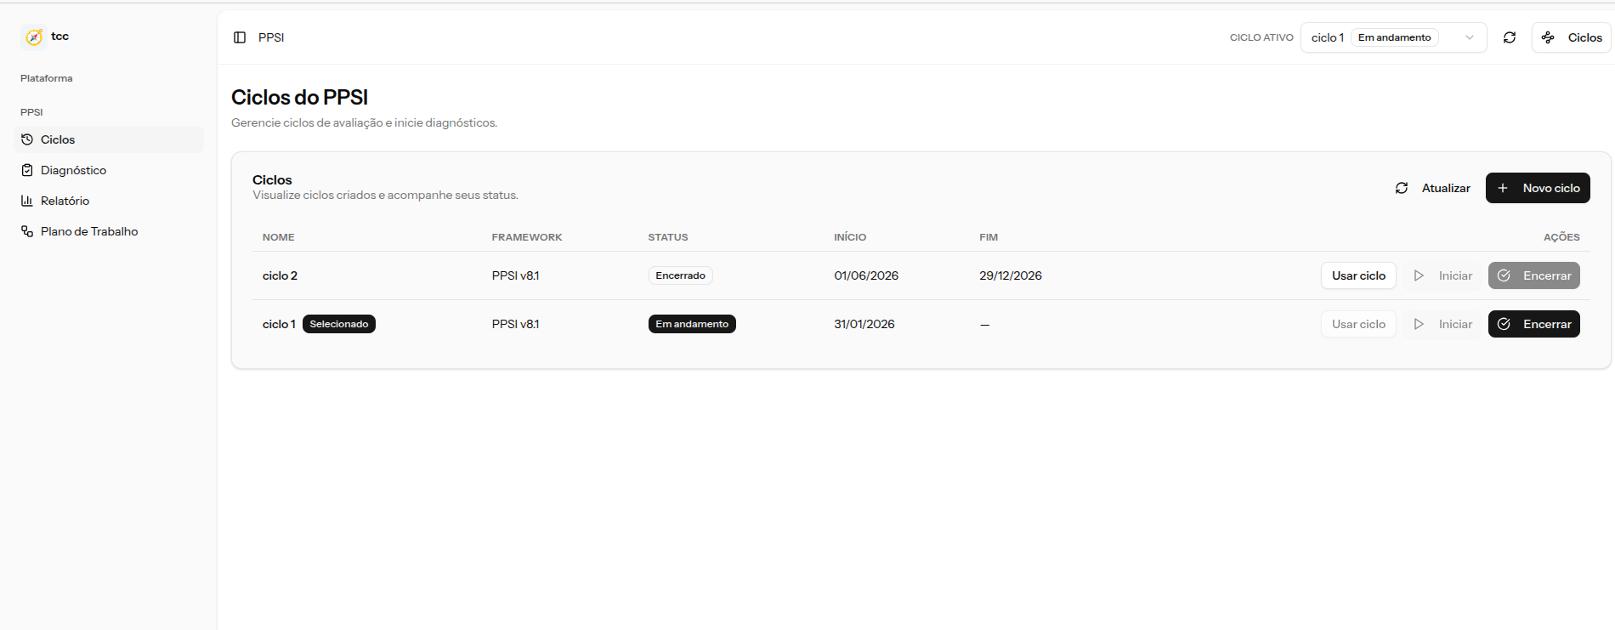
Demo — Gestão de Ciclos
Criação, seleção e controle de estado dos ciclos de avaliação
localhost:3000/ppsi
Múltiplos ciclos
Status controlado
Ação contextual
Samuel Vitor Lopes de Souza • IFPE Campus Recife • 2026
9 / 17
Histórico de avaliações por workspace
draft / em andamento / encerrado
Iniciar, usar ou encerrar com um clique

Slide 10
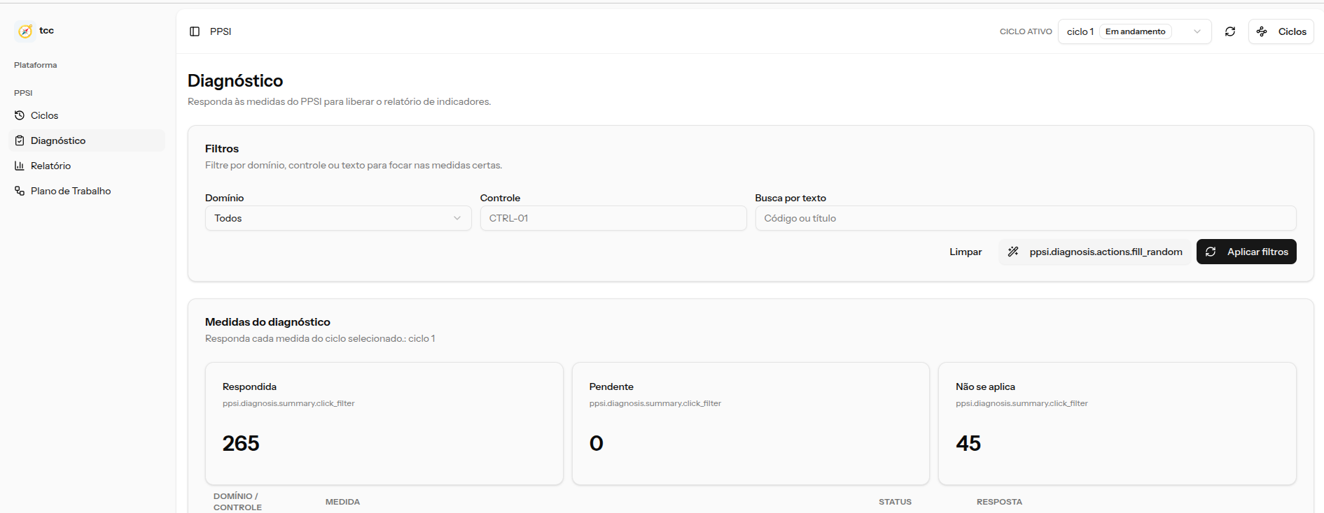
Demo — Diagnóstico por Medidas
Resposta estruturada por domínio, controle e medida com filtros e contadores em tempo real
localhost:3000/ppsi
Filtros por domínio/controle
Resposta + justificativa
Samuel Vitor Lopes de Souza • IFPE Campus Recife • 2026
10 / 17
Navegação estruturada por catálogo
Registro auditável por medida

Slide 11
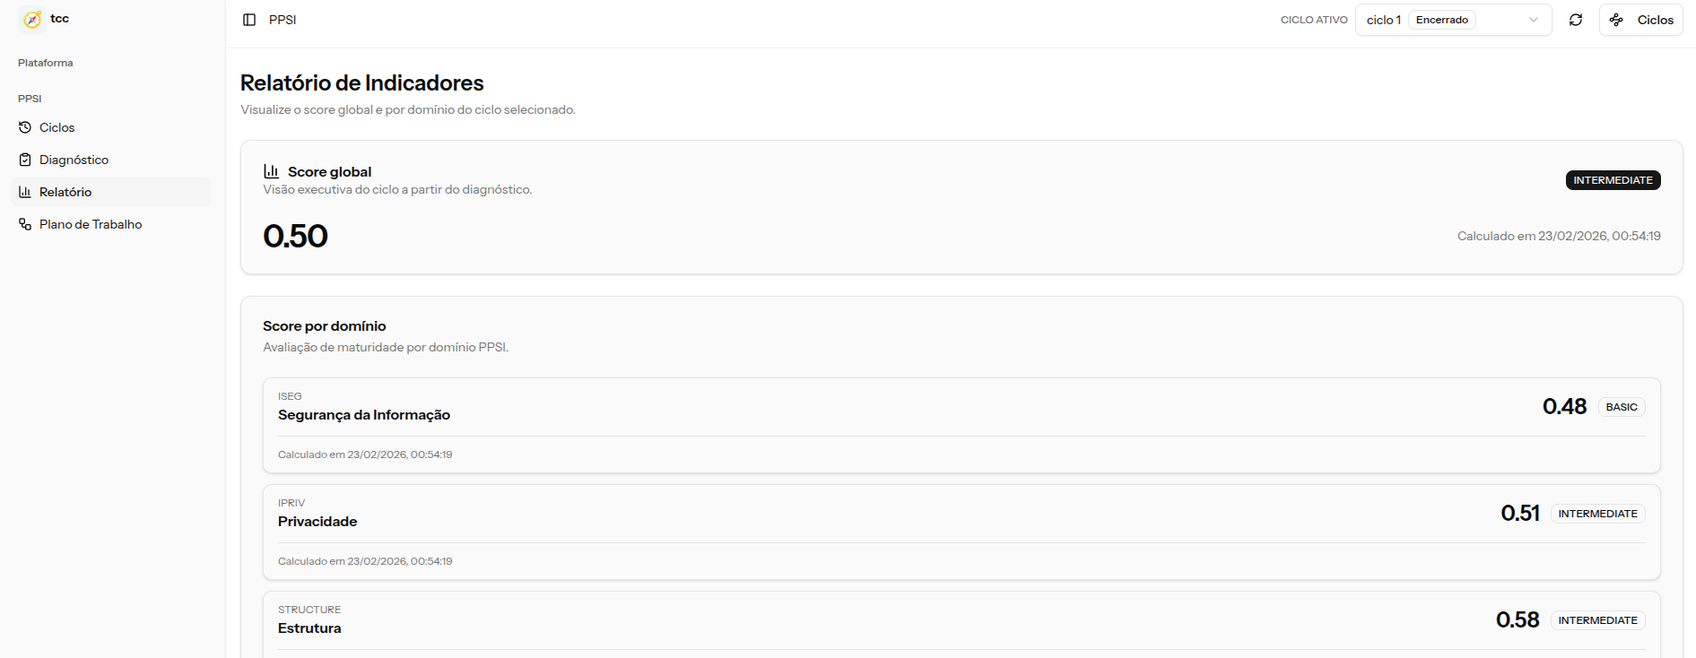
Demo — Relatório de Indicadores
Score global e por domínio calculado automaticamente ao encerrar o ciclo
localhost:3000/ppsi
Score global: 0.50
Score por domínio
Evolução por ciclos
Samuel Vitor Lopes de Souza • IFPE Campus Recife • 2026
11 / 17
Classificação automática: INTERMEDIATE
SEG 0.48 · PRV 0.51 · EST 0.58
Comparação temporal de maturidade

Slide 12
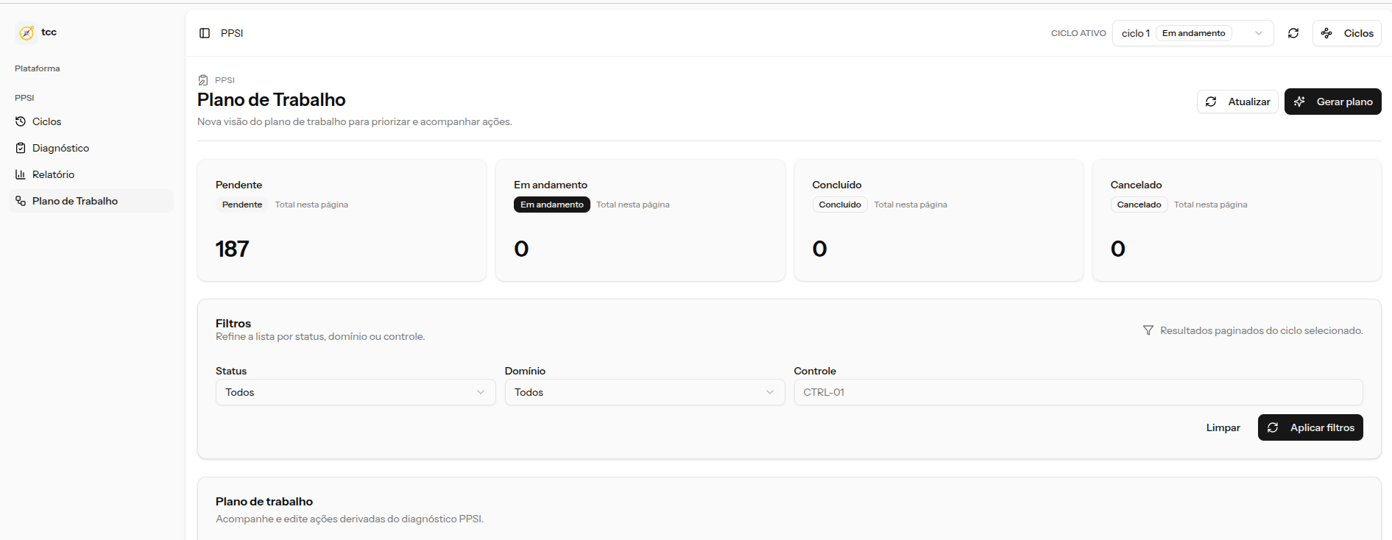
Demo — Plano de Trabalho
187 ações geradas automaticamente a partir das lacunas do diagnóstico, priorizadas por score
localhost:3000/ppsi
Geração automática
Filtros por status/domínio
Gestão de responsáveis
Samuel Vitor Lopes de Souza • IFPE Campus Recife • 2026
12 / 17
Prioridade ∝ distância da implementação plena
Rastreabilidade por controle e medida
Status e prazo editáveis por ação

Slide 13
Prova de Conceito
Execução ponta a ponta do ciclo PPSI em ambiente funcional
Criação de ciclo em draft
Cálculo de indicadores
1
5
Início e data de início
Geração automática do plano de trabalho
2
6
Resposta das medidas por domínio
Atualização manual de status e responsáveis
3
7
Tentativa de encerramento c/ e s/ pendências
4
Ameaças à Validade reconhecidas:
(i) workspace único • (ii) ciclo único • (iii) sem usuários externos • (iv) sem comparação antes/depois com planilha
Samuel Vitor Lopes de Souza • IFPE Campus Recife • 2026
13 / 17

Slide 14
Resultados
Score global e por domínio — Ciclo 1
Score Global
Segurança da Informação
0.48
BASIC
0.50
Privacidade
0.51
INTERMEDIATE
INTERMEDIATE
Calculado em 23/02/2026
Estrutura
0.58
INTERMEDIATE
Escala:
INITIAL
BASIC
INTERM.
IMPROV.
ADV.
<0.30
0.30–0.49
0.50–0.69
0.70–0.89
≥0.90
Samuel Vitor Lopes de Souza • IFPE Campus Recife • 2026
14 / 17

Slide 15

Contribuições
Contribuição Prática
Contribuição Técnica
Contribuição Acadêmica
Transforma a PPSI de artefato documental em processo operacional mensurável e gerenciável via software estruturado.
Integração ponta a ponta: diagnóstico, ciclo de vida, score normalizado e plano de ação automático em módulo multi-tenant.
Demonstra aplicação prática de governança de SI, modelagem de domínio e arquitetura em camadas em ambiente real.
Planilha → Sistema Estruturado
✓ Controle formal de ciclo de vida
✓ Validações automáticas de consistência
✓ Cálculo imediato de indicadores normalizados
✓ Geração estruturada de planos de ação
Samuel Vitor Lopes de Souza • IFPE Campus Recife • 2026
15 / 17

Slide 16
Limitações e Trabalhos Futuros
Limitações
Trabalhos Futuros
▸ Escala de maturidade heurística — limiares requerem validação empírica
→ Ampliar suíte de testes automatizados para regras de negócio críticas
▸ Ausência de testes unitários/integração para regras críticas (score, transições)
→ Refinamento do OpenAPI para cobertura integral dos endpoints
▸ Validação em cenário único — workspace e ciclo únicos
→ Integração com fontes externas de evidências de controles
▸ Sem comparação experimental com abordagens alternativas
→ Aplicação em estudos de caso reais com múltiplos ciclos
▸ Metodologia prioriza implementação funcional, sem métricas estatísticas
Samuel Vitor Lopes de Souza • IFPE Campus Recife • 2026
16 / 17

Slide 17
Conclusão
A solução transforma a PPSI
de artefato documental em
processo operacional mensurável.
✓ Ciclo estruturado com estados controlados e validações automáticas
✓ Score normalizado e classificação de maturidade por domínio
✓ Plano de ação gerado automaticamente a partir das lacunas
✓ Arquitetura multi-tenant pronta para múltiplas organizações
Samuel Vitor Lopes de Souza • samuelvitorprofissional@gmail.com • IFPE Campus Recife • ADS 2026

